Slide 1

南通大学信息安全新生指导
南通大学计科院科协信息安全club

Slide 2
近年网络安全大事件
2017 NSA武器库泄露
2017 WannaCry勒索病毒
2018.6 Acfun遭受黑客攻击泄露近千万条用户数据
2018.8 华住数据库泄露

Slide 3
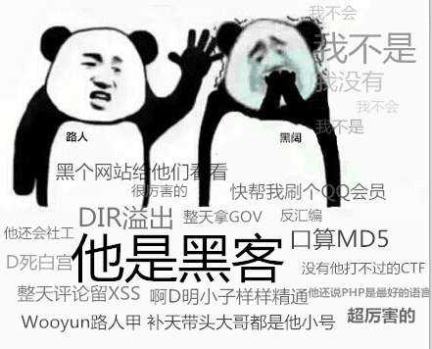
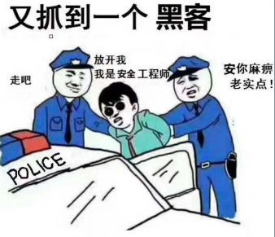
什么是网络信息安全
通信无线安全
web网站安全
二进制安全
密码学
隐写&流量分析取证
渗透测试
.....
...

Slide 4
相关竞赛
解题模式（Jeopardy）常见于线上选拔比赛。在解题模式 CTF 赛制中，参赛队伍可以通过互联网或者现场网络参与，参数队伍通过与在线环境交互或文件离线分析，解决网络安全技术挑战获取相应分值，与 ACM 编程竞赛、信息学奥赛比较类似，根据总分和时间来排名。
相不同的是解题模式一般会设置 一血 、 二血 、 三血 ，也即最先完成的前三支队伍会获得额外分值，所以这不仅是对首先解出题目的队伍的分值鼓励，也是一种团队能力的间接体现。
CTF（Capture The Flag，夺旗赛）起源于 1996 年 DEFCON 全球黑客大会，是网络安全爱好者之间的竞技游戏。
CTF 竞赛涉及众多领域，内容繁杂。目前，安全技术发展地越来越快，CTF 题目的难度越来越高，初学者需要面对的门槛因此也越来越高。而网上资料大都零散琐碎，初学者往往并不知道该如何系统性地学习 CTF 相关领域知识，常需要花费大量时间，苦不堪言。
攻防模式常见于线下决赛。在攻防模式中，初始时刻，所有参赛队伍拥有相同的系统环境（包含若干服务，可能位于不同的机器上），常称为 gamebox，参赛队伍挖掘网络服务漏洞并攻击对手服务获取 flag 来得分，修补自身服务漏洞进行防御从而防止扣分（当然有的比赛在防御上会设置得分，一般防御只能避免丢分）。
攻防模式可以实时通过得分反映出比赛情况，最终也以得分直接分出胜负，是一种竞争激烈，具有很强观赏性和高度透明性的网络安全赛制。在这种赛制中，不仅仅是比参赛队员的智力和技术，也比体力（因为比赛一般都会持续 48 小时），同时也比团队之间的分工配合与合作。

Slide 5
CTF竞赛分类
web
pwn
A
B
逆向工程
杂项
C
D
密码学
E

Slide 6
WEB
web题型通常会给一个网页环境，也是实战中黑客通常的第一步入侵点
常见的问题：
xss漏洞
sql注入漏洞
文件上传漏洞
文件包含漏洞
SSRF（Server-Side Request Forgery）服务器端请求伪造
CSRF(Cross-site request forgery)跨站请求伪造
逻辑漏洞
.......
....
选手需要具备的素养：
掌握html，JavaScript，掌握php和python语言（java），了解网络web请求，数据库，linux系统

Slide 7
PWN
Pwn 题目主要考察二进制漏洞的发掘和利用，需要对计算机操作系统底层有一定的了解。在 CTF 竞赛中，PWN 题目主要出现在 Linux 平台上。
通俗易懂的说，pwn就是通过它人电脑端口上的应用程序的代码书写不规范，造成的溢出，从而获取对面电脑的信息（也就是控制对方电脑，但这么说不准确）。
选手需要具备的素养：
汇编，c/c++和python语言, gdb的调试，linux操作系统

Slide 8
逆向工程（RE）
软件代码逆向主要指对软件的结构，流程，算法，代码等进行逆向拆解和分析。
你需要通过别人给的可执行文件，window下为.exe文件，反编译成汇编和类c语言代码，然后研究其逻辑找到可利用的地方。
选手需要具备的素养：
汇编，C/C++语言，较好的算法思想， 对代码流程熟悉（需要熟悉大量的代码流程），耐心， java语言（反汇编安卓，用ApkIDE是java语言）

Slide 9
杂项（Misc）
Recon（信息搜集）
主要介绍一些获取信息的渠道和一些利用百度、谷歌等搜索引擎的技巧
Encode（编码转换）
在 CTF 比赛中一些常见的编码形式以及转换的技巧和常见方式
Forensic && Stego（数字取证 && 隐写分析）
隐写取证是 Misc 中最为重要的一块，包括文件分析、隐写、内存镜像分析和流量抓包分析等等，涉及巧妙的编码、隐藏数据、层层嵌套的文件中的文件，灵活利用搜索引擎获取所需要的信息等等。
选手需要具备的素养：
wireshark数据包分析，linux操作系统，各种文件的文件头编码熟悉，图片隐写手段与查找，各种主流编码，计算机网络各个层次的工作原理

Slide 10
密码学（Crypto）
一般可分为古典密码学和现代密码学。
古典密码学
单表替换加密（Monoalphabetic Cipher）
多表替换加密（Polyalphabetic Cipher）
奇奇怪怪的加密方式
现代密码学
对称加密（Symmetric Cryptography），以 DES，AES，RC4 为代表。
非对称加密（Asymmetric Cryptography），以 RSA，ElGamal，椭圆曲线加密为代表。
哈希函数（Hash Function），以 MD5，SHA-1，SHA-512 等为代表。
数字签名（Digital Signature），以 RSA 签名，ElGamal 签名，DSA 签名为代表。
其中，对称加密体制主要分为两种方式：
分组密码（Block Cipher），又称为块密码。
序列密码（Stream Cipher），又称为流密码。
选手需要具备的素养：
对主流加密算法的熟悉，自身编程能力较强，python，C/C++语言

Slide 11
学习建议
1.遇到问题不懂百度，谷歌查。
2.提问的时候把题目环境连接贴出来，然后把自己目前想到的思路简明表达出来。
3.学习的时候多记笔记，推荐Typora，或者写博客。
4.不要为了打CTF题而学习，而是通过CTF学习知识。
5.请一直对信息安全保持兴趣，不然你会学得很痛苦。

